Slide 1
车路协同环境下路口交通控制仿真系统设计及主动控制建模优化
星火11期中期项目进度报告
报 告 人：张蔚桐
指导教师：姚丹亚 教授

Slide 2
Outline
主动控制建模优化
项目基础
工作介绍
项目成果和期望
项目背景
已有研究成果
项目创新点
个人工作总结
项目核心功能
已有成果
发展方向

Slide 3
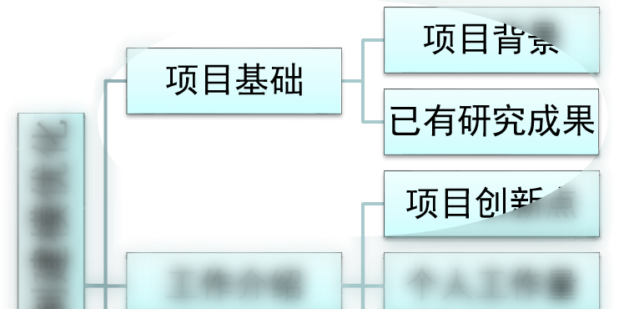
Part 1: 项目基础
· 车路协同基本情况
· 已有的基本模型
· 传统仿真软件及其问题

Slide 4
车路协同基本情况介绍
未来智能交通系统的发展方向
车路协同技术突破了路口信号控制问题中无法准确预测来车情况的瓶颈
车路协同环境下的单交叉口优化控制问题的建模模型简化和求解、仿真验证等都是学界的前沿热点
Notes:
交通系统的一个发展方向
解释一下工作方式：交通路口放一个计算机，计算周围来车提供建议
现在是热点

Slide 5
基本现有模型简介
跟驰模型
用来描述人工驾驶车辆的跟随行为
采用Leutzbach、Wiedemann生理-心理模型
在仿真中对边界情况进行了优化
路口消散模型
查阅参考文献得到相关模型和参数
本项目提供了简单的实现方法
Notes:
采用了如下两种模型来描述
跟驰模型，描述车辆的正常驾驶行为
路口消散模型，描述车辆停车之后的行为

Slide 6
传统仿真软件简介及其问题
Paramics, VISSIM, TransModeler等
宏观仿真方面更为出色
更加适合于计算大型交通场景
对于小型交通场景过于冗余
对单一的车辆描述比较欠缺
车辆之间通信比较难完成
难以单独操控指定车辆
对计算资源的依赖较大
用户不能完全自主的设计策略
Notes:
有这种仿真的需求之后我们希望有一个好的平台
预调研时获得的相关知识经验等告诉我们传统的这些仿真平台存在问题

Slide 7
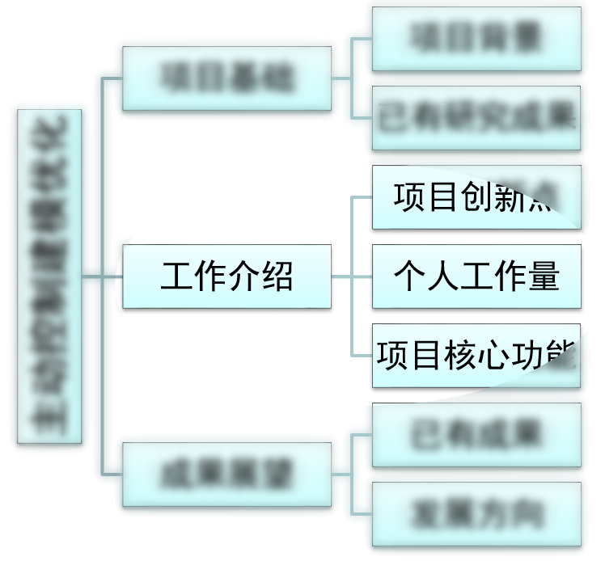
Part 2: 工作介绍
项目创新点简介
个人工作量介绍
平台核心功能介绍
Notes:
因此我有了开发一个平台并进行一系列此类仿真的想法

Slide 8
项目创新点——针对问题的改进
传统仿真软件
车辆之间通信困难
单独对一个车辆的操作困难
计算资源依赖较大
用户不能完全自主设计策略
小型场景仿真比较冗余
项目创新点
可以完全自主不受限制设计策略
计算资源要求较小
从底层实现车辆的通信和操控问题
为小型场景定制，计算速度提高
Notes:
针对平台的问题，我们进行了如下改进（逐条简述）

Slide 9
项目创新点——底层实现
采用完整的OOP机制来描述车辆
扩展性上
可以自定义添加其他状态参量进行扩展
可以简单实现车间通信
尤其与传统仿真软件相比
应合车路协同发展趋势——车间通信
可以简单设置车辆的控制策略
可实现多种驾驶策略混合的研究
可实现人工驾驶和自主驾驶混合驾驶的研究
Notes:
为了实现上面所说的优势，我从底层的程序架构上就进行了很多改进和创新

Slide 10
项目创新点——程序速度
采用C++/Qt编程
程序执行速度比C#等语言快至少一个量级
注：和开源软件City Traffic Simulator (C#)对比
同时具有良好的可移植性
数据结构和算法上的优化
通过控制复杂算法的执行来提高仿真速度
目前已经可以实现100倍速长期仿真
计划之后采用多线程，OpenGL等技术加速
Notes:
之前说到程序运行速度的问题，我也进行了一些创新，但是的确，这方面目前的确存在进一步开拓的空间

Slide 11
项目创新点——平台架构的设计
搭建高度具有可扩展性，可重用性的平台
后期开发者可直接设计策略并进行验证
不同策略效果测试仿真系统有望实现统一
可通过编译命令减去程序相关模块
可通过编译命令选择平台的运行方式
实现批量编译产出
Notes:
另外，为了使平台的使用更加具有可定制性，我同时比较关注平台的可重用性

Slide 12
平台架构
提供控制策略
提供交通信号
Traffic_v1仿真平台
核心仿真模块
数据统计模块
信号控制模块
交互界面模块
交互界面模块
用户策略模块
仿真控制模块
Notes:
这是我平台的整个架构
注意说明三个模块的解耦问题

Slide 13
程序执行流程
系统时间步进 核心处理
用户策略调用
系统策略 维护其他部分
运动学仿真
交通状态判定处理
界面更新
Notes:
让我们来看一下程序的执行流程，注意这里的用户策略也是和其他过程相互解耦的

Slide 14
项目创新点——交通模型的设计
优化现有的交通模型
对跟驰模型等模型进行了一定程度的优化
对交通路口的疏散模型进行了物理实现
设计了合适的数据结构描述这个过程
对模型之间的衔接进行了优化
设计了新的主动控制的车辆自主驾驶策略
目前效果从初步效果上看很好
Notes:
在此基础上，我还对现有的模型进行了一些优化和重新设计
比如我设计了一种自主驾驶的模型
跟驰模型，描述车辆的正常驾驶行为
路口消散模型，描述车辆停车之后的行为

Slide 15
项目创新点——交互界面的设计
提供较多但不复杂的用户自主设置参量
提供用户自定义信号配时系统和简单辅助
提供对车流情况的控制
提供对仿真速度的实时控制
Notes:
同时作为一个小小的额外功能，我提供了自由度更高的红绿灯配比系统并提供了交互界面。同时交互界面也提供了其他较多但不复杂的用户自主设置参量

Slide 16
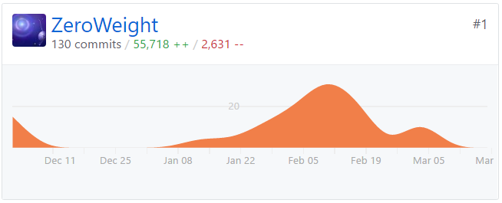
个人工作介绍
代码贡献量
代码总计：3k (约 6k++，3k--)
重构： 3次
GitHub 上130+次提交记录

Slide 17
个人工作历程介绍 （2017年1月前）
2016-11：项目启动
12-8：完成基本界面绘制工作
2017-1-16 代码重构
1-30：完成整体仿真模块
12-20：完成第一个简单策略
12-10：完成简单仿真模块

Slide 18
个人工作历程介绍 （2017年1月-2017年3月）
2-1：开始设计人工驾驶模型
2-6：代码重构
2-10： 完成自主驾驶I模块设计
2-12：代码重构
2-13：完成自制驾驶II模块设计
2-16：输出结果到文件

Slide 19
个人工作历程介绍 （2017年3月后）
3-3：完成混合驾驶模块设计
3-10：单一驾驶策略仿真完成
目前进度：完成混行状态下仿真
3-6：整定完毕参数

Slide 20
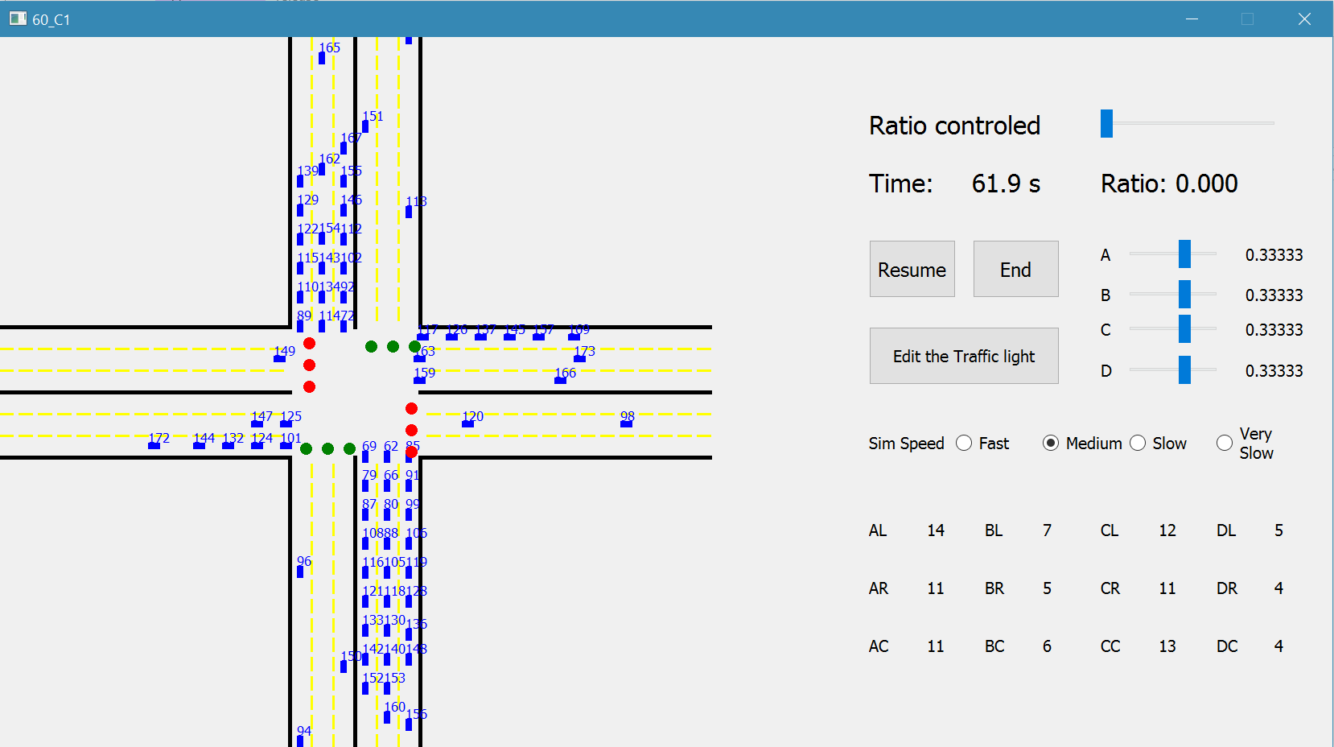
程序核心功能介绍
仿真控制
仿真运行截图
仿真界面
初步统计

Slide 21
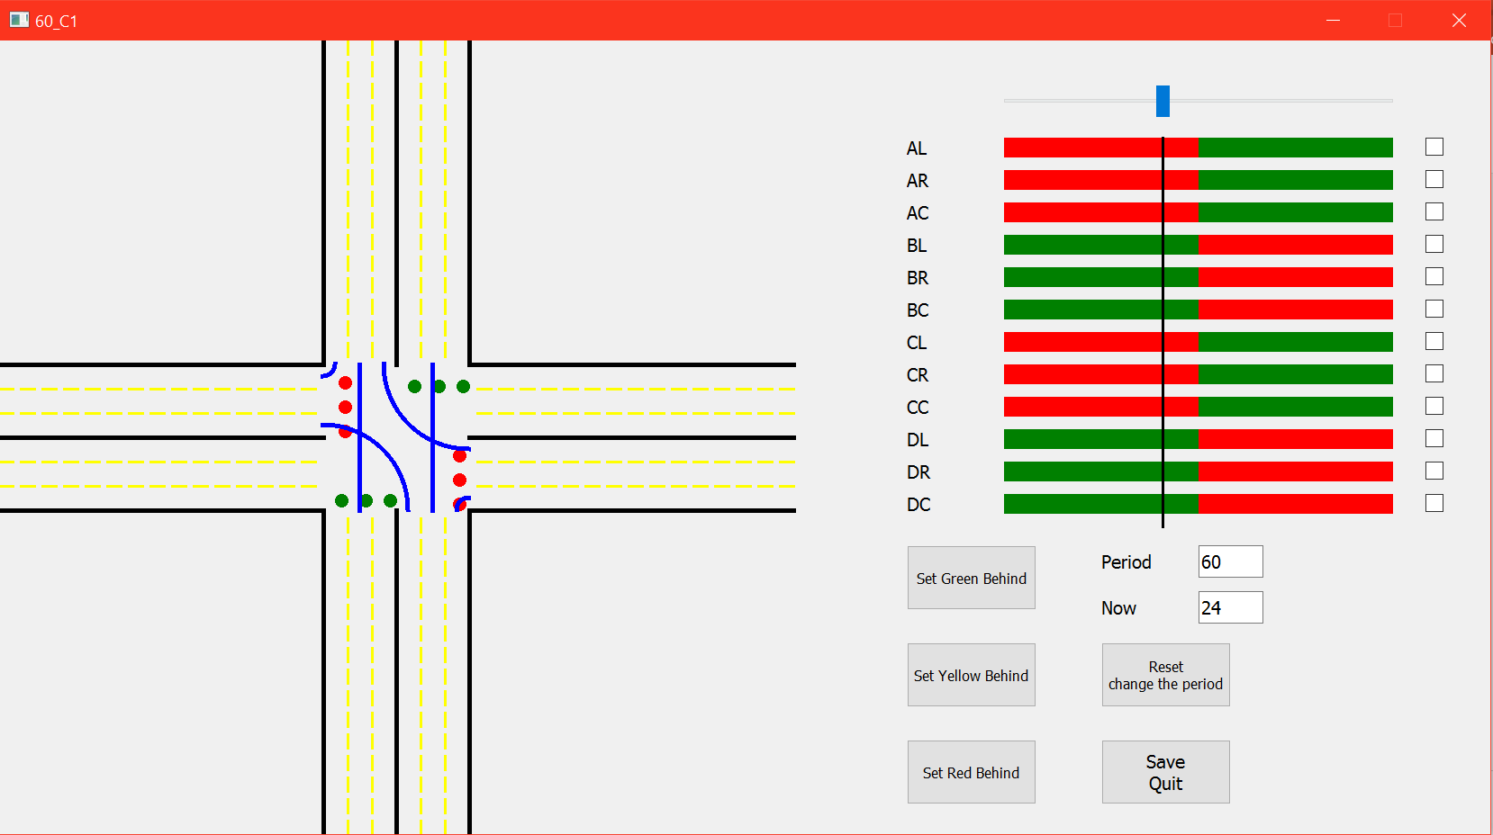
程序核心功能介绍
12灯全局图
红路灯配比设置
辅助设计
相关信息和控制

Slide 22
项目核心功能介绍
不同驾驶策略仿真的初步成果
已经完成了3种驾驶策略在不同流量和信号配比下的仿真
计划进行更多的仿真测试和混合情况下的仿真测试

Slide 23
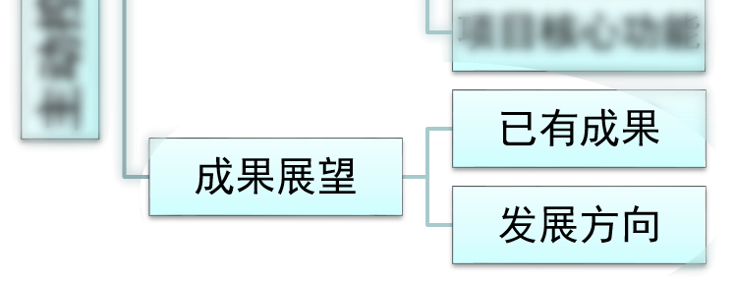
Part 3: 项目成果展望
已经获得的成果
项目下一步的发展方向

Slide 24
项目已取得的研究成果
不同驾驶策略在不同流量下的表现
使用平均延误，平均停车次数和平均停车时间进行考察
三种驾驶策略的区分
第一种： 人工驾驶
第二种： 没有车路协同的自主驾驶
第三种： 有车路协同（车辆间通信）的自主驾驶

Slide 25
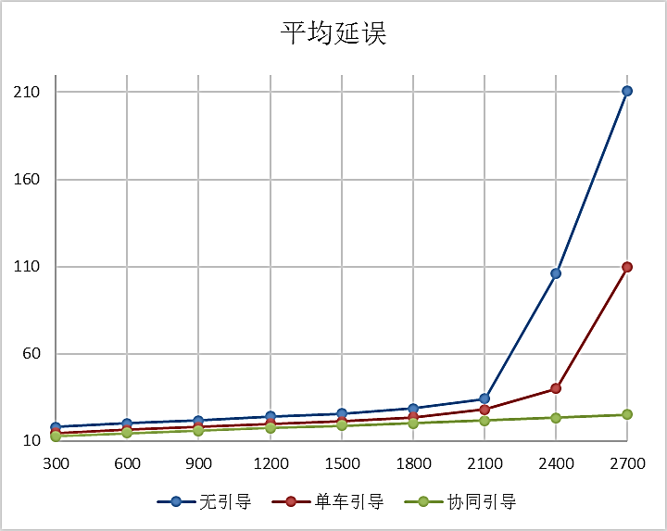
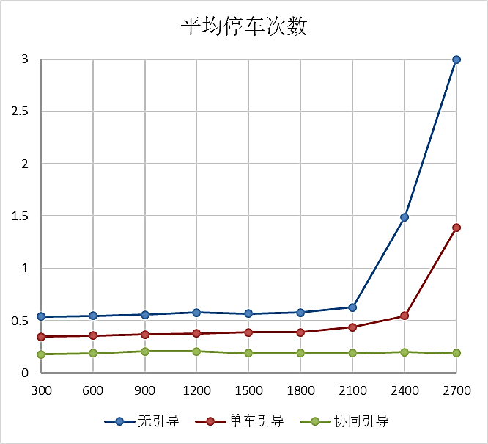
平台策略运行效果图

Slide 26
项目已取得的研究成果
两种自主驾驶策略和人工驾驶策略混行情况下的交通效率
策略情况和参考指标和上面相同
具体的数据和模型的稳定性需要进一步的测试，基本已经和理想预期相符

Slide 27
项目未来发展方向
进行进一步的重构，提高平台稳定性
目前平台在进行对混合情况的仿真时只能连续运行5h,可能存在问题
采用多线程和OpenGL等技术提高仿真速率
目前性能瓶颈出现在仿真时的资源分配和UI的显示和刷新上
完成进一步的在不同策略之下的交通策略的测试工作
包括混行情况等

Slide 28
项目收获和问题
编程能力的提高
项目规划和程序架构
代码实现和排错
研究问题的处理经验
对理论模型实现时的改进
对没有现有模型的问题的处理
因项目开始对程序的规划不是很合理现在出现了一些程序架构上的问题
有些更改可能受到架构影响较难执行
程序没有发挥出最大可能性能，因为出现性能瓶颈

Slide 29
谢谢大家，请批评指正！
张蔚桐
自动化系自55班
zwt15@mails.tsinghua.edu.cn
ZeroWeight in GitHub

Slide 30
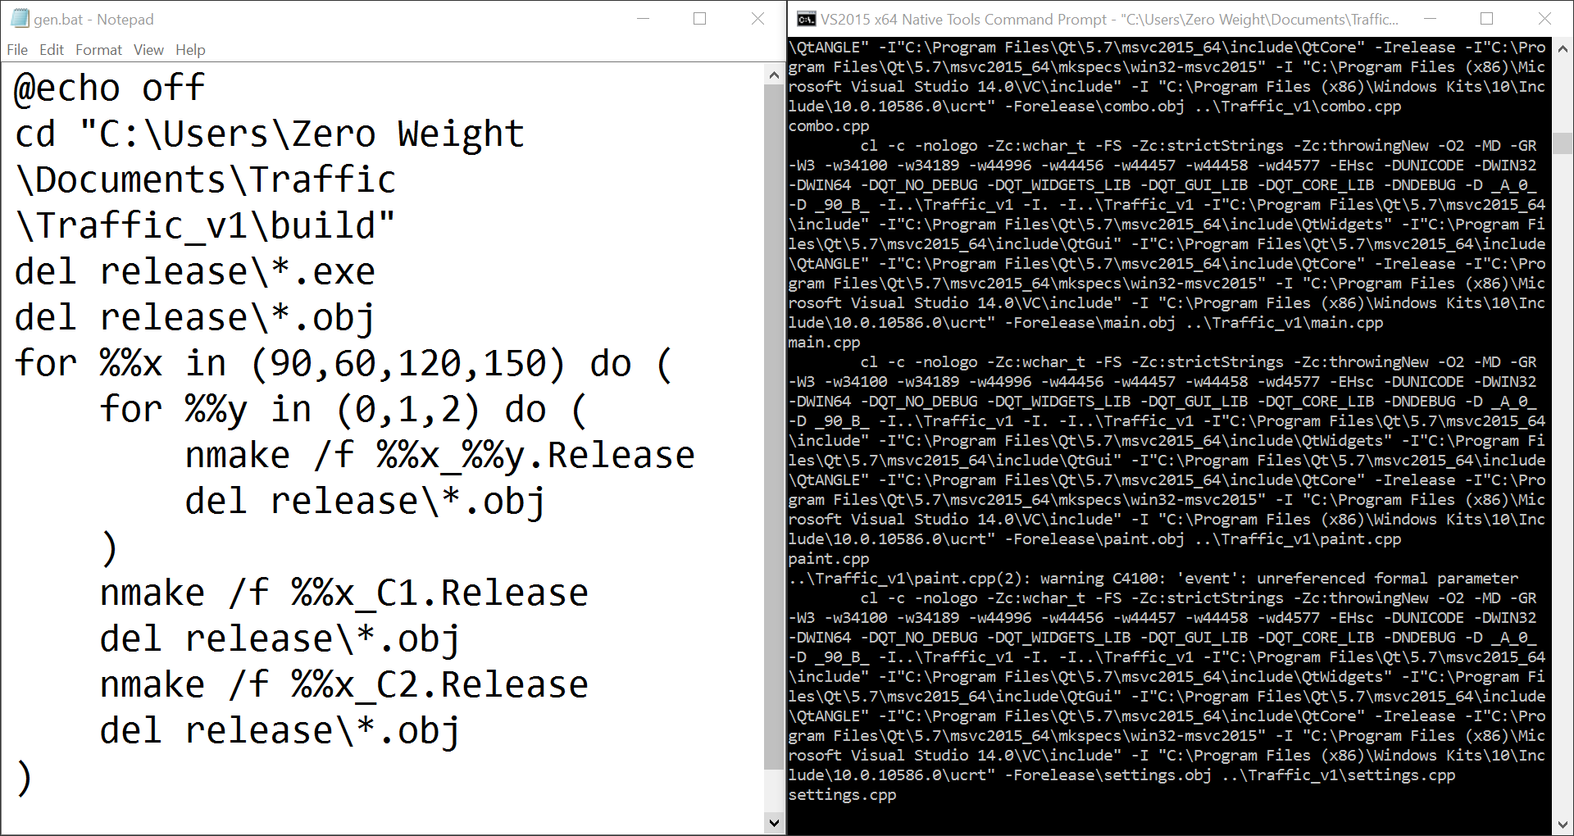
程序核心功能介绍
平台可重用性
批量产出的脚本和截图（环境如下）
Windows10
Nmake
Vs14
Qt 5.7.0

Slide 31
项目已经取得的研究成果
对跟驰模型的进一步改进的研究
通过对跟驰模型的改进，使其获得更好地跟随性，进而可以使用在自主驾驶车辆上
经过仿真测试，发现这个改进的跟驰模型具有很好的稳定性
但考虑到人工驾驶车辆对于加速度的变化可能没有如此良好的稳定性，因此对人工驾驶车辆又进行了一些变化

Slide 32
对跟驰模型的改进和测试

